Slide 1





2014
보건복지위원회
국정감사
보건산업·기술 강국도약으로
질병 없는 세상, 건강한 지구촌을 만드는
한국보건산업진흥원
한국국제보건의료재단
인구보건복지협회 진단
국회의원 이 명 수
(충남 아산, 새누리당)
www.mslee.co.kr

Slide 2

국회의원 이명수
「국제보건의료재단(KOFIH)」현재 위상과 그 실태 진단
○ 복지부 산하 기타공공기관 10개 기관 경영평가 최하위 수준 ‘12년 9위,‘13년 10위
○‘06년 설립 당시 정원13명, 예산 6억원 현원 71명(446% 증가), 예산 308억원(5,033% 증가)
○ ODA사업 전문 KOICA, KOFIH 각각의 보건의료 전문영역을 확대해야 하는 과제에 직면
○ 비상근 총재, “재단을 대표, 업무를 통할, 소속직원을 지휘·감독” 조직운영 차질 지속
○ 임원진(2명), “빈번한 출장으로 인한 경영공백, 소홀” ‘13년 17회, 올해 현재 9회
기관명 | 정원(‘14.7월) | 예산(억원) | 조직규모 | 지사 수 | 상근여부
한국의료분쟁조정원 | 53명 | 175 | 1사무국, 1감정단 | 0 | 상근
한국국제보건의료재단 | 64명(현원71명) | 308 | 3본부 | 8개 | 비상근
한국보건의료연구원 | 72명 | 124 | 2실 2본부 | 0 | 상근
보건의료인국가시험원 | 74명 | 165 | 3국 1실 | 0 | 상근
한국보육진흥원 | 74명 | 196 | 3국 2단 | 0 | 상근
한국장애인개발원 | 49명 | 591 | 1본부 1실 | 0 | 상근
보건의료분야 ODA 사업의 특수성 감안한 업무체계 확립 시급

Slide 3
국회의원 이명수
「일제강점기 역사 산증인 – 300만 재외동포」 보건의료 지원사업 실태
○ 중앙아시아 중심, 300만 재외동포(고려인·조선인 등) 대부분 보건·의료 사각지대에 놓여
○ 지난 4년간 개도국 지원사업에 511억(71%) 재외동포 지원사업 인색, 18.5억(2.5%)에 불과
○ 지원사업(독거노인요양원, 건강증진사업 등) 내용도 보건의료 지원 초보단계 ‘생색내기’수준
○ 공적개발원조(ODA) 규모 3.5조원(‘15년)시대, KOICA와 중복사업 지양 KOFIH만의 차별화 미흡
□ 연도별 주요 사업 및 예산(출연금 + 예산)
구분 | 2011 | 2012 | 2013 | 2014
합계(백만) | 146억 | 133억 | 207억(100%) | 235억(100%)
개도국 보건의료 개발 협력 | 79.5억 | 101억 | 171억(83%) | 159억(67.9%)
북한보건의료 지원 | 13.8억 | 5.4억 | 3억(1.5%) | 39억(16.8%)
의료자원 지원 | 8.7억 | 8.5억 | 10억(4.9%) | 14억(5.9%)
홍보·조사연구 | 3.7억 | 5.7억 | 6.8억(3.3%) | 7억(3%)
재외동포 보건의료 지원 | 3.6억 | 4.2억 | 5.7억(2.7%) | 5억(2.1%)
외국인근로자 보건의료 지원 | 1.8억 | 3.3억 | 4.1억(2%) | 3.5억(1.5%)
이종욱 기념 사업 지원 | 2.3억 | 2.9억 | 2.5억(1.4%) | 2.7억(1.6%)
해외긴급구호 보건의료 지원 | 3.2억 | 1.6억 | 2.9억(1.4%) | 2억(0.8%)
개도국 지원 당연, 국격에 맞는 재외동포 지원사업 확대 더욱 긴요

Slide 4



국회의원 이명수
「R&D를 위한 R&D」 지양과 「타당성 검토 강화」 추진
○ 지난 5년간(＇09∼＇13년) 수행한 보건의료 R&D사업 1조2662억 원 / 3,743개 과제 집행
○ 제대로 된 R&D 선순환과정(원인규명과 개발-검증-평가-사업화-신기술 개발) 소홀 개발과 정책에만 편중
○ 제품의 사업화를 이끌어내는 연구개발도 463건(12.4%)에 불과 과제 선정의 부적합성 노출
○ 최종평가에서 전체 1,329건 중 142건(10.7%)이 하위·불량 평가 수행자 전문성 검증미흡
○ 한-미 FTA에 이은 생물다양성협약(나고야의정서) 등 제약산업 위기 「사후약방문」도 부족·부실
개발
원인규명
검증
하위
불량
R&D
선순환
구조
평가
신기술
개발
사업화
R&D 기획·입안·확정까지, 전략적 추진 확대

Slide 5
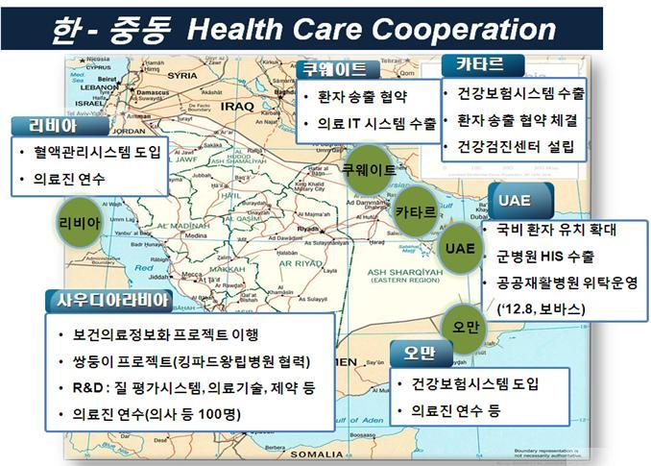
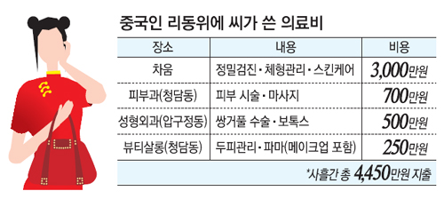
국회의원 이명수
「해외의료진출」·「의료관광객유치」추진활성화
○ 정부차원의 글로벌 헬스케어 사업의 대부분을 위탁 받아 수행 신성장 산업의 핵심기관
○ 지난 3년간(‘12∼‘14) 14개 세부사업 중 10개 사업 수행 총 189억 원 중 134억 원(71%)
·문제① 대부분 단기행사에 치중, 소모성·전시성 행사에 전문성도 부실 → 마스트 플랜 부실에 기인
·문제② 민간의료기관 등과의 사업추진의 결과물 적극 공조 및 연계 부족 → 예산집행의 방만함도
○ 찾아가는 의료산업 지원(중동) 만큼, 찾아오는 의료관광객(중국 등) 서비스 소홀
「정부간 접촉단계」에서 「민관협력체 간 실질적 교류사업」으로 확대

Slide 6


국회의원 이명수
설립목적과 사업추진 쇄신 검토
인구보건복지협회 홈페이지
□ 설립목적(최초 설립 당시의 목적 포괄적 승계 수준)
○ 저출산·고령화 극복 위한 출산장려 등 사업추진 통해 안정적인 유지와 건전하고
행복한 가정생활 영위로 국민생활의 질 향상 도모
「저출산·고령화」 극복 위주, 목적과 방향 범위 재설정 필요
□ 주요 추진 사업 현황
○ 출산지원 사업, 국민인식개선 홍보사업, 인구 교육사업, 건강증진 사업, 국제협력사업 등 추진
유럽 등 외국의 선진사례 참고, 단순 홍보·교육·토론·이벤트성 사업보다
현장 위주·수요자 위주·시민단체 등 참여위주로 실효성 있는 신규사업 발굴·보완 검토

Slide 7
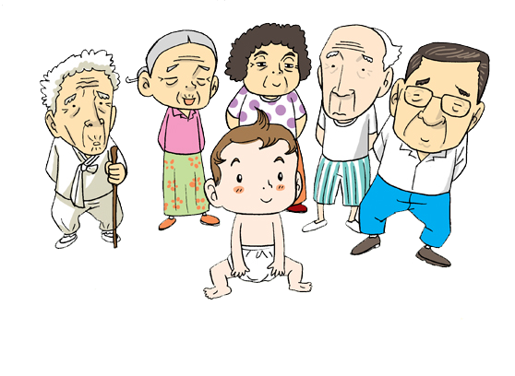

국회의원 이명수
무분별한 경영 – 저출산 및 고령화 대책사업 개선
○ 협회 현황자료를 통해 본, 「경악과 충격의 지난 2년간 예산(1,670억 원)집행 실태」사례
① 저출산대책사업 182억 원(10.9%,‘14.8現 미집행액 53억원 포함) ‘13년 100억 예산, 90억 집행
② 고령화대책사업 예산반영액 8천3백만원(0.04%) 실집행액 3천2백만 원(0.02%)에 불과‘14.8現
③ 13개 시·도 지회 관리운영, 인건비 637억 원(38.2%) 이직 61명(41.8%), 비정규직 87명(148%)
④ 출처도 내용도 알 수 없는「자원개발」사업 19억447십만 원 ‘13년 19억4천만 원 /‘14년 198만 원
⑤ 저조한 예산집행률 ‘13년 873억 원 중 803억 원(92%) /‘14년 796억 원 중 384억 원 집행(48.3%, 8월 現) 中
인건비
(기준: ＇13~＇14 예산)
637억원
관리운영·인건비
8천3백만원
고령화대책사업
운영비
182억원
저출산대책사업
정부는 관리감독 강화, 협회는 문제의 심각성 깨닫는「혁신대책」추진

Slide 8
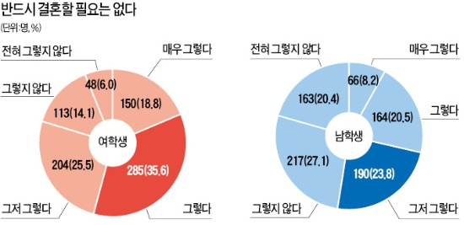
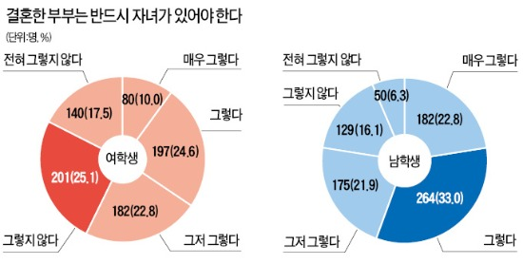
국회의원 이명수
기혼자 출산율 제고에 급급한 단순 출산장려정책 개선
○ 저출산 해소정책의 핵심 중의 하나 1020세대의 긍정적인 결혼관·자녀관 갖기 희망사업
○ 지난 2년간 청소년 사업 예산 5억 원(3%,‘14.8現 미집행액 1.5억원 포함) 1회성 행사, 1회 여론조사
○ 비혼(非婚)·만혼(晩婚) 의식과 인식, 환경을 개선하는 사업추진 「全無」 조직의 노쇠화 여론
[한국경제신문·모바일 리서치업체 오픈서베이 설문 결과 (`14년/전국 남녀 대학생 1,600명)]
▷‘반드시 결혼할 필요는 없다’- 여학생(54.4%), ‘결혼 후 자녀가 없어도 된다’- 여학생 65.4%
<전국 남녀 대학생의 결혼에 대한 인식도>
<전국 남녀 대학생의 자녀에 대한 인식도>
저출산 해소의 시작 – 미혼·만혼 해소 사업 적극 발굴과 지원 적극

